Slide 1
Modélisationet Analyse Spectrale
Raphaël ARROUAS
Etienne OUSS
Antoine VILLEDIEU de TORCY

Slide 2
L’analyse spectrale : enjeux
Caractérisation d’un signal
Spectre
Valeurs singulières
Traitement
Comparaison
Détection
Pour aller plus loin
Reconstitution
…

Slide 3
Deux grandes classes de méthodes
Méthodes non-paramétriques
Méthodes paramétriques
On ne fait pas d’hypothèses sur la source du signal
On utilise un modèle de production pour le signal
On cherche à en déterminer les paramètres
Le spectre est facilement déduit du modèle et de ses paramètres

Slide 4
Analyse non-paramétrique

Slide 5
Analyse non-paramétrique
Le graal : la DSP
L’historique : le périodogramme
Le corrélogramme
Les transformées de Fourier
La transformée en ondelettes

Slide 6
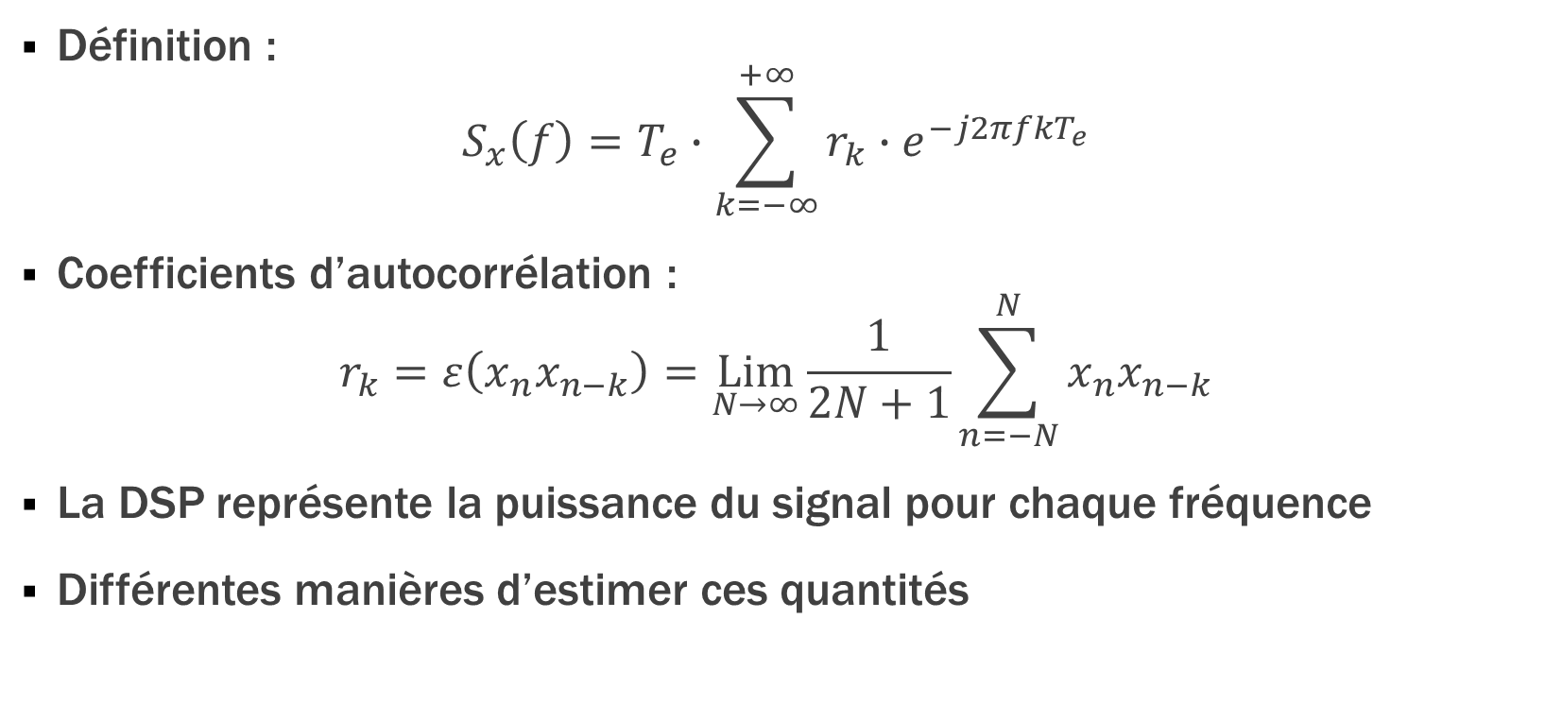
Le graal : la DSP
Définition :
$$S_{x}\left(f\right)=T_{e}∙\sum_{k=−∞}^{+∞}{r_{k}∙e^{−j2πfkT_{e}}}$$
Coefficients d’autocorrélation :
$$r_{k}=ε\left(x_{n}x_{n−k}\right)=\underset{N→∞}{Lim}{\frac{1}{2N+1}}\sum_{n=−N}^{N}{x_{n}x_{n−k}}$$
La DSP représente la puissance du signal pour chaque fréquence
Différentes manières d’estimer ces quantités

Slide 7
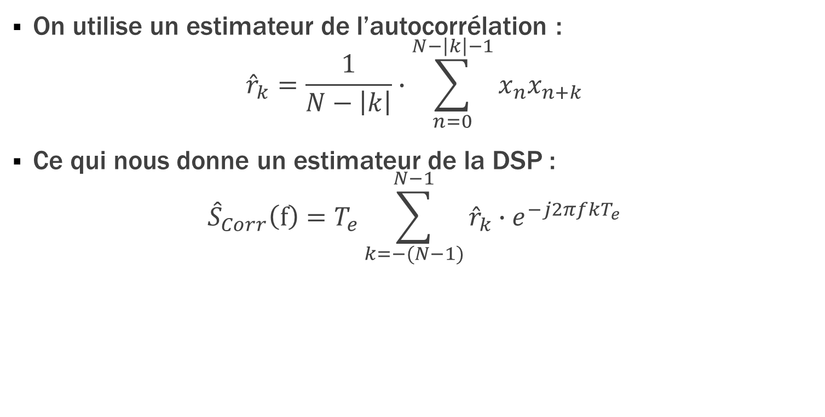
Le corrélogramme
On utilise un estimateur de l’autocorrélation :
$${\hat{r}}_{k}=\frac{1}{N−\left|k\right|}∙\sum_{n=0}^{N−\left|k\right|−1}{x_{n}x_{n+k}}$$
Ce qui nous donne un estimateur de la DSP :
$${\hat{S}}_{Corr}\left(f\right)=T_{e}\sum_{k=−(N−1)}^{N−1}{{\hat{r}}_{k}∙e^{−j2πfkT_{e}}}$$

Slide 8

L’historique : périodogramme
Un estimateur de la DSP
$${\hat{S}}_{Pério}\left(f\right)=\frac{1}{NT_{e}}{\left|T_{e}\sum_{k=0}^{N−1}{x_{k}∙e^{−j2πfkT_{e}}}\right|}^{2}$$

Slide 9
Variantes du périodogramme
Fenêtrage
Lissage sur les fréquences (Daniell)
Moyenne temporelle grâce à l’ergodicité (Bartlett)
Combinaisons de tout ça (Welsh)

Slide 10
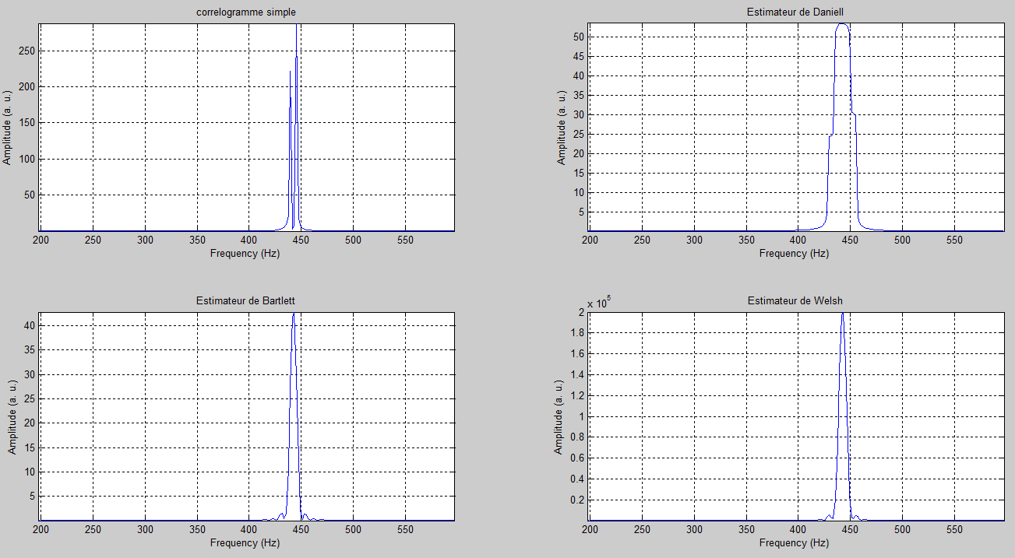
Variantes du périodogramme : résultats
2 raies proches

Slide 11
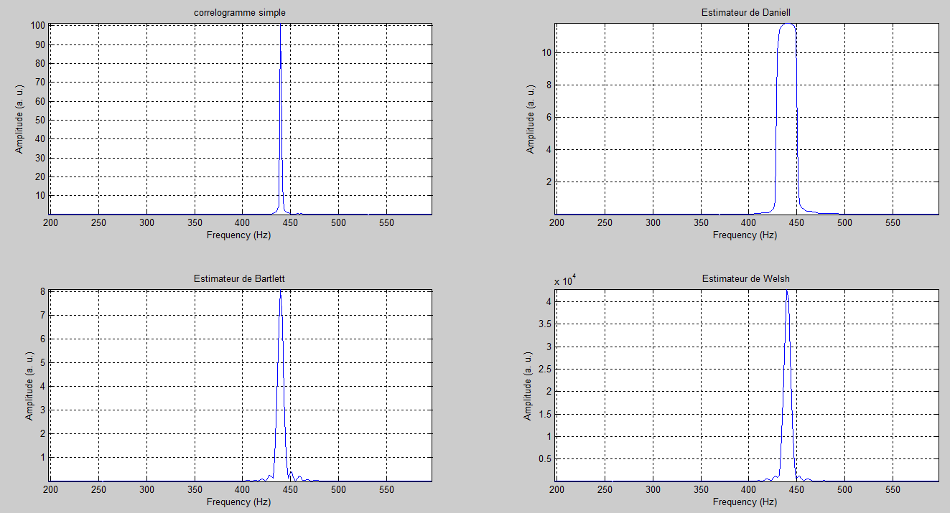
Variantes du périodogramme
Une sinusoïde et un bruit blanc

Slide 12
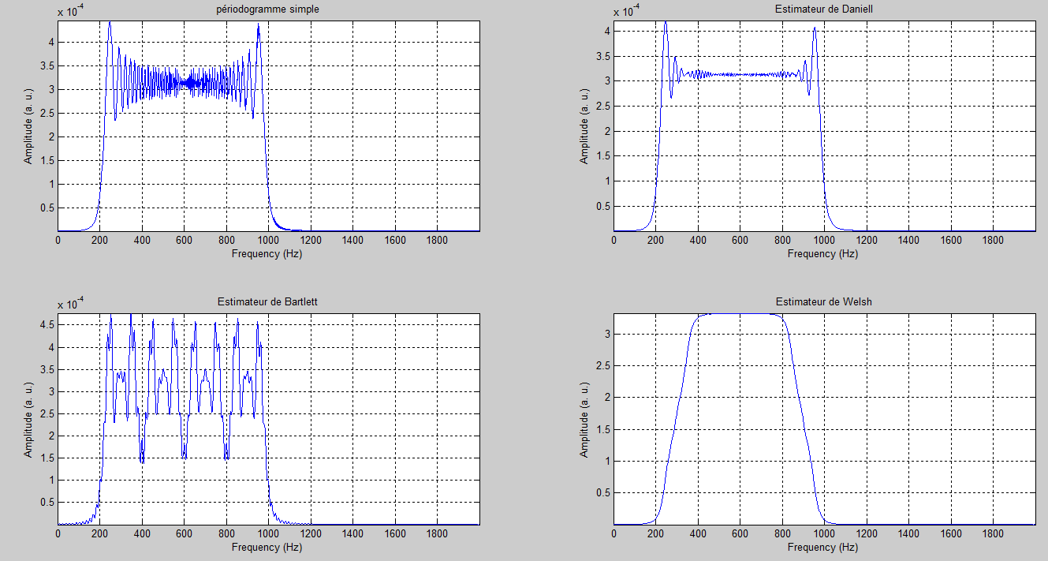
Variantes du périodogramme
La fréquence augmente linéairement

Slide 13
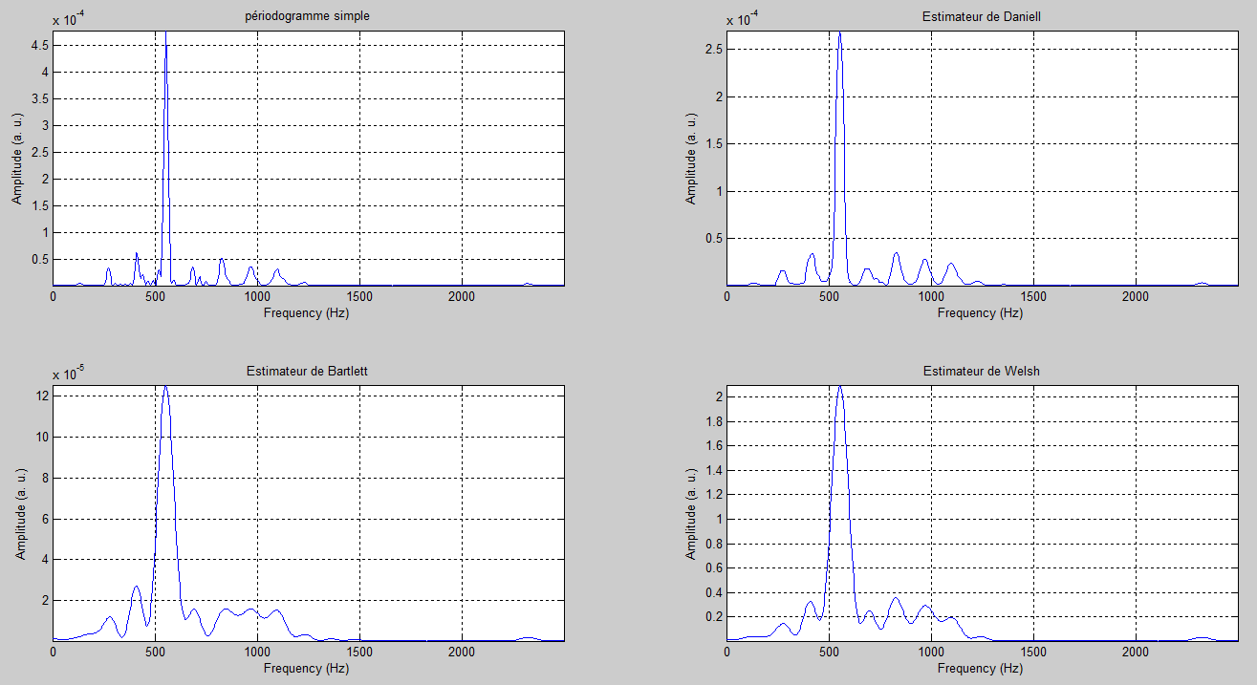
Reconstitution…
Signal = voix
…mais son pas très soutenu sur le si !
Joli vibrato sur le fa…

Slide 14
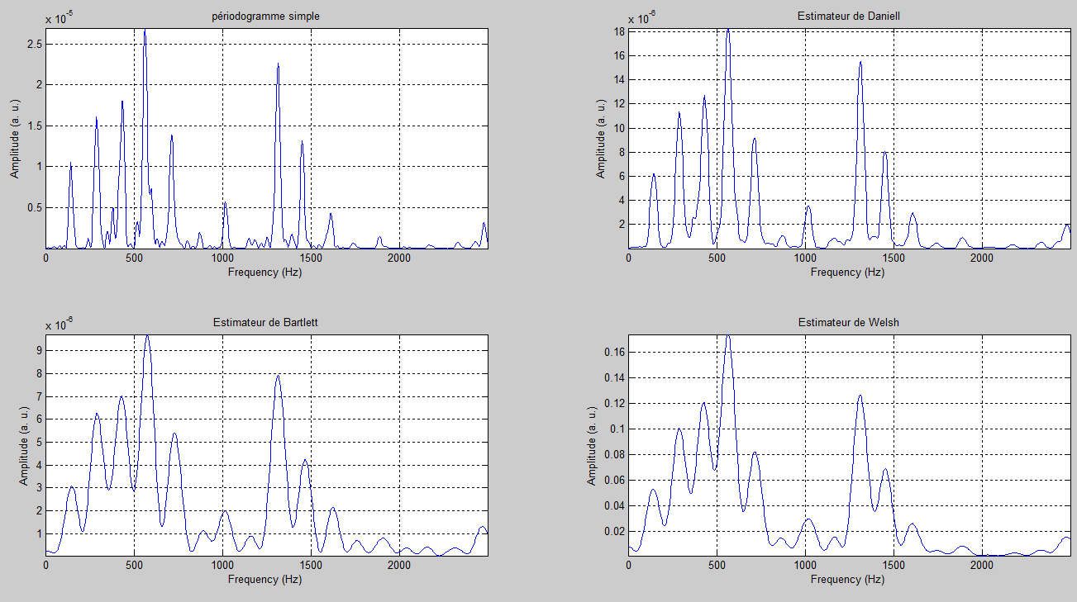
Reconstitution…
Signal = voix
…mais son pas très soutenu sur le si !
Joli vibrato sur le fa…

Slide 15
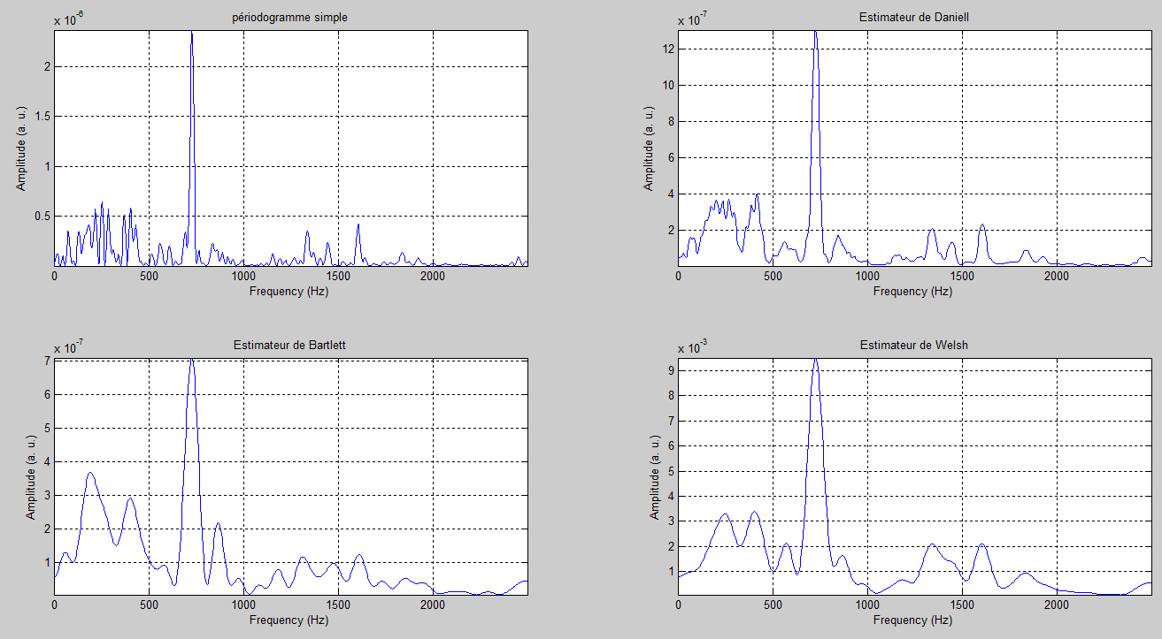
Reconstitution…
Signal = voix
…mais son pas très soutenu sur le si !
Joli vibrato sur le fa…

Slide 16
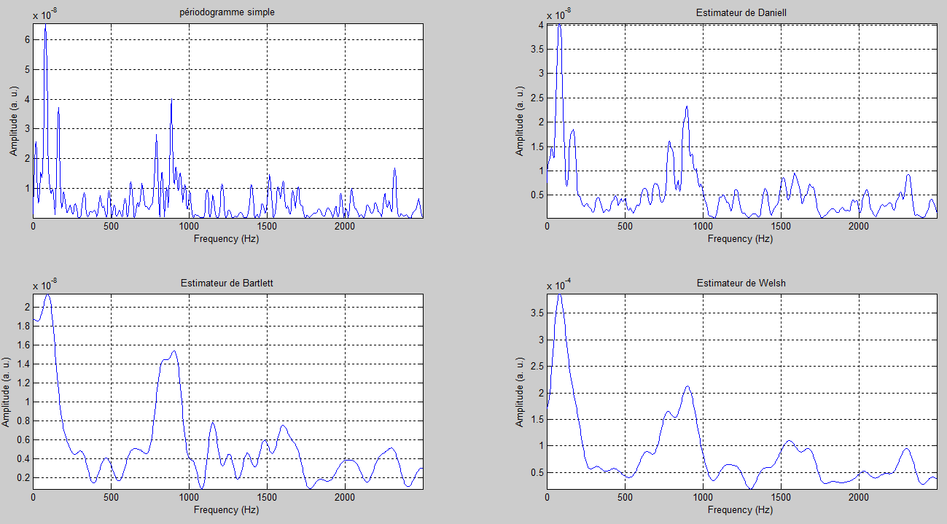
Reconstitution…
Signal = voix
…mais son pas très soutenu sur le si !
Joli vibrato sur le fa…

Slide 17
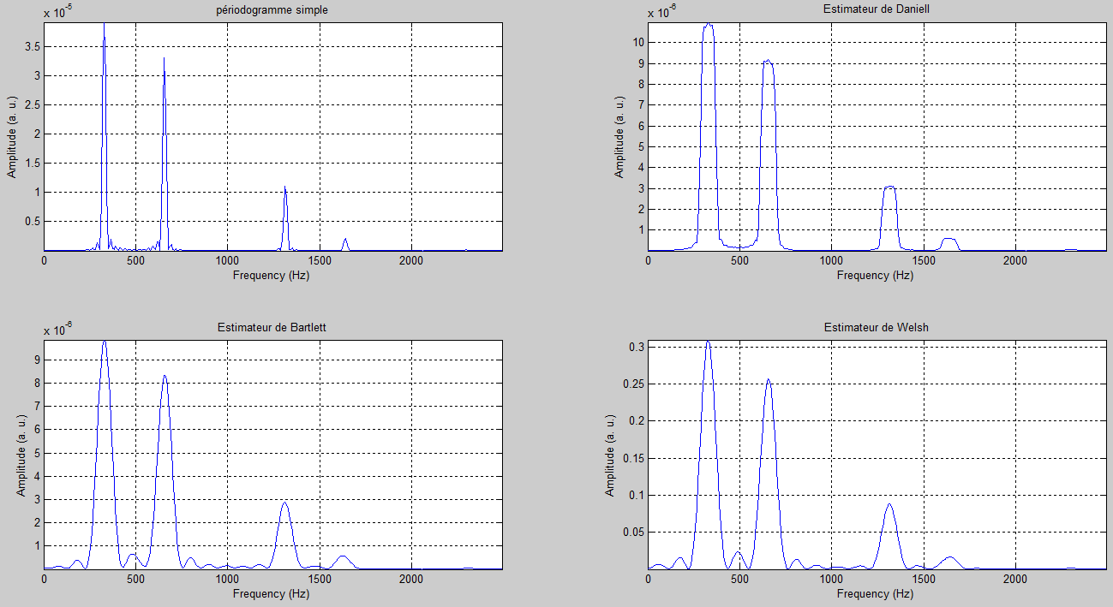
Reconstitution…
Note de flute
…mais son pas très soutenu sur le si !
Joli vibrato sur le fa…

Slide 18
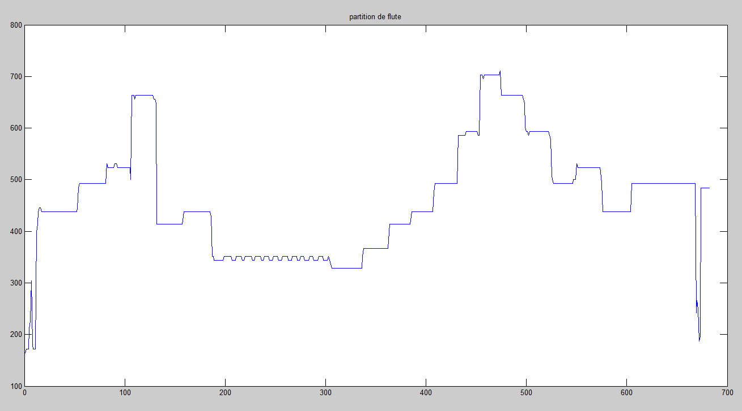
Reconstitution…
Fréquence (en Hz)
…mais son pas très soutenu sur le si !
Joli vibrato sur le fa…
N° de frame

Slide 19
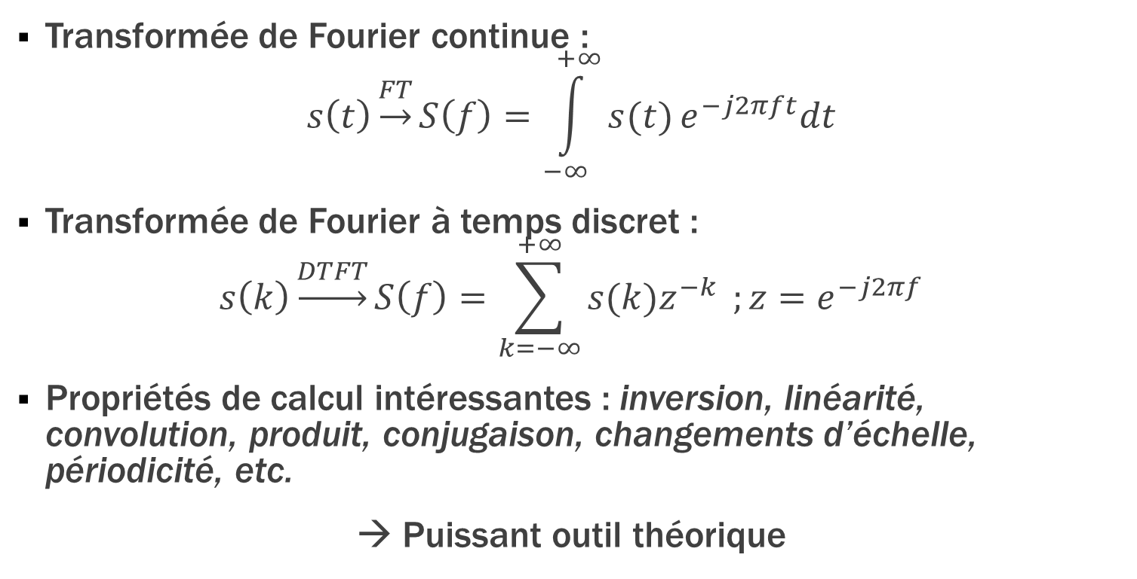
Les transformées de Fourier
Transformée de Fourier continue :
$$s\left(t\right)\underset{→}{FT}S\left(f\right)=\int_{−∞}^{+∞}{s(t)}e^{−j2πft}dt$$
Transformée de Fourier à temps discret :
$$s\left(k\right)\underset{→}{DTFT}S\left(f\right)=\sum_{k=−∞}^{+∞}{{s(k)z}^{−k}} ;z=e^{−j2πf}$$
Propriétés de calcul intéressantes : inversion, linéarité, convolution, produit, conjugaison, changements d’échelle, périodicité, etc.
→ Puissant outil théorique

Slide 20
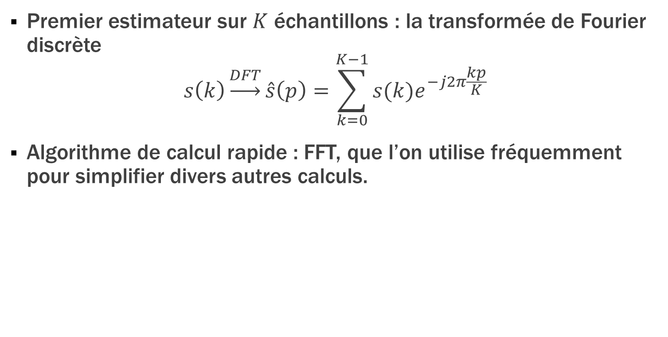
Les transformées de Fourier
Premier estimateur sur $K$ échantillons : la transformée de Fourier discrète
$$s\left(k\right)\underset{→}{DFT}\hat{s}\left(p\right)=\sum_{k=0}^{K−1}{s(k)e^{−j2π\frac{kp}{K}}}$$
Algorithme de calcul rapide : FFT, que l’on utilise fréquemment pour simplifier divers autres calculs.

Slide 21
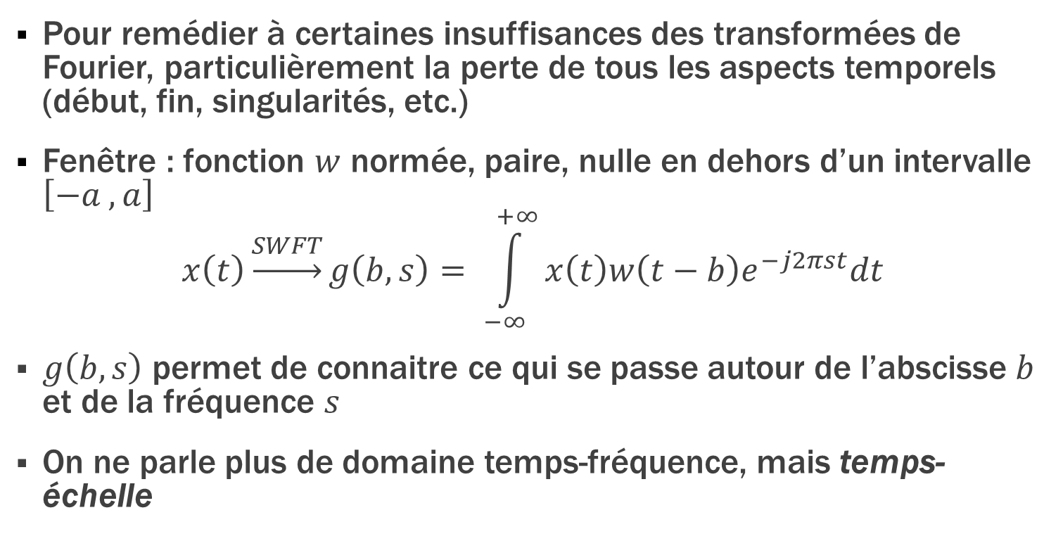
La transformée de Fourier à fenêtre glissante (SWFT)
Pour remédier à certaines insuffisances des transformées de Fourier, particulièrement la perte de tous les aspects temporels (début, fin, singularités, etc.)
Fenêtre : fonction $w$ normée, paire, nulle en dehors d’un intervalle $\left[−a , a\right]$
$$x\left(t\right)\underset{→}{SWFT}g\left(b,s\right)= \int_{−∞}^{+∞}{x\left(t\right)w\left(t−b\right)e^{−j2πst}dt}$$
$g\left(b,s\right)$ permet de connaitre ce qui se passe autour de l’abscisse $b$ et de la fréquence $s$
On ne parle plus de domaine temps-fréquence, mais temps-échelle

Slide 22
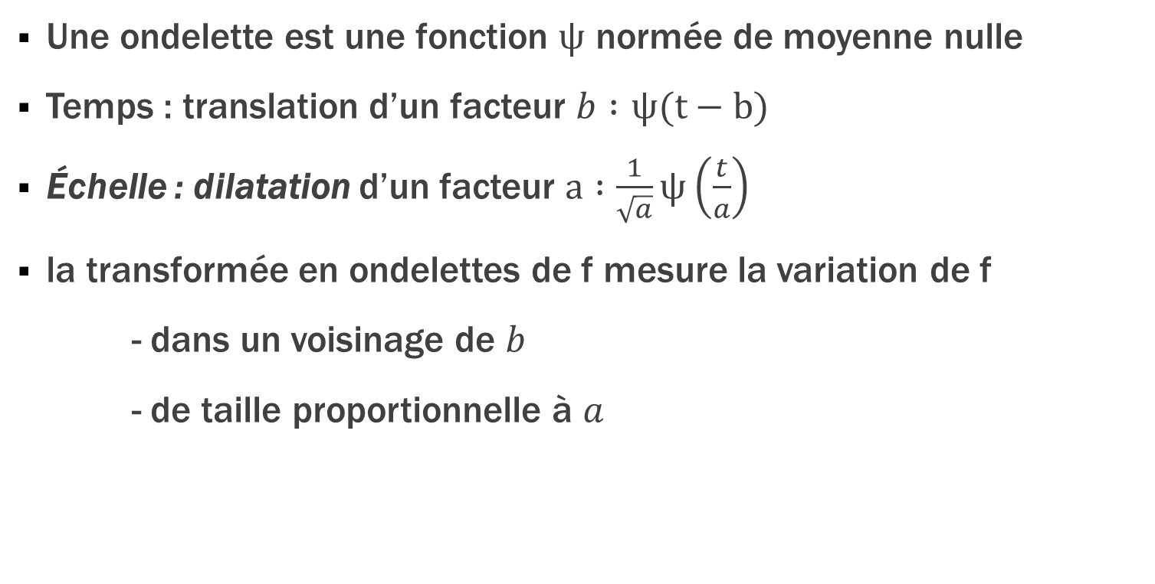
La transformée en ondelettes (CWT)
Une ondelette est une fonction $ψ$ normée de moyenne nulle
Temps : translation d’un facteur $b :ψ(t−b)$
Échelle : dilatation d’un facteur $a :\frac{1}{\sqrt{a}}ψ\left(\frac{t}{a}\right)$
la transformée en ondelettes de f mesure la variation de f
- dans un voisinage de $b$
- de taille proportionnelle à $a$

Slide 23

La transformée en ondelettes (CWT)
$$f\left(t\right)\underset{→}{CWT}W_{f_{a,b}}=\int_{−∞}^{+∞}{f\left(t\right)∙\frac{1}{\sqrt{a}}ψ\left(\frac{t−b}{a}\right)dt}$$
Particulièrement pertinent pour des signaux non-stationnaires.
Il n’y a pas unicité de la décomposition

Slide 24
Analyse paramétrique

Slide 25
Analyse parametrique
Algorithme de Levinson-Durbin :
Calcul des coefficients AR

Slide 26
Disposition deux contenus avec tableau
Texte de la première puce ici
Texte de la deuxième puce ici
Texte de la troisième puce ici

Slide 27
Disposition deux contenus avec graphique SmartArt
Texte de la première puce ici
Texte de la deuxième puce ici
Texte de la troisième puce ici
Étape 1
Description de la tâche
Description de la tâche
Étape 2
Description de la tâche
Description de la tâche
Étape 3
Description de la tâche
Description de la tâche

